Slide 1
Management Therapy TB with Fixes Dose Combination

Slide 2
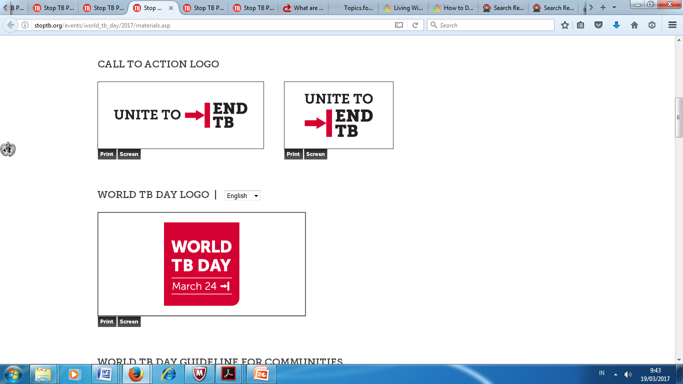

Slide 3
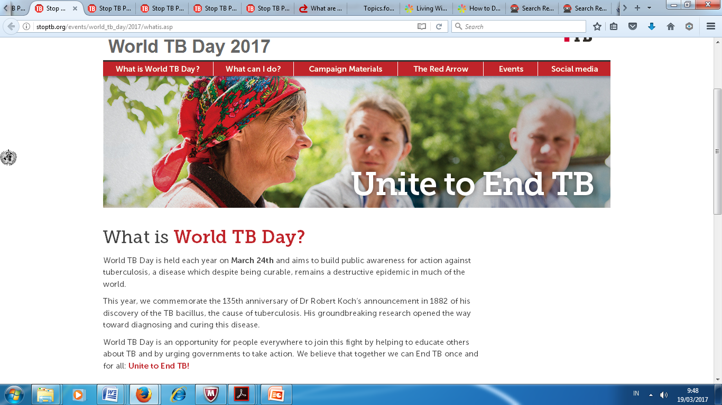

Slide 4
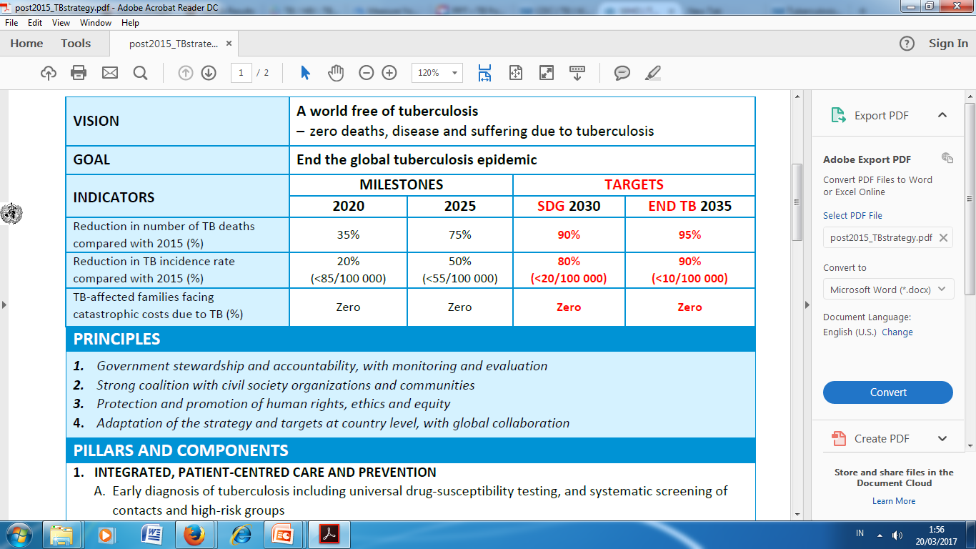

Slide 5
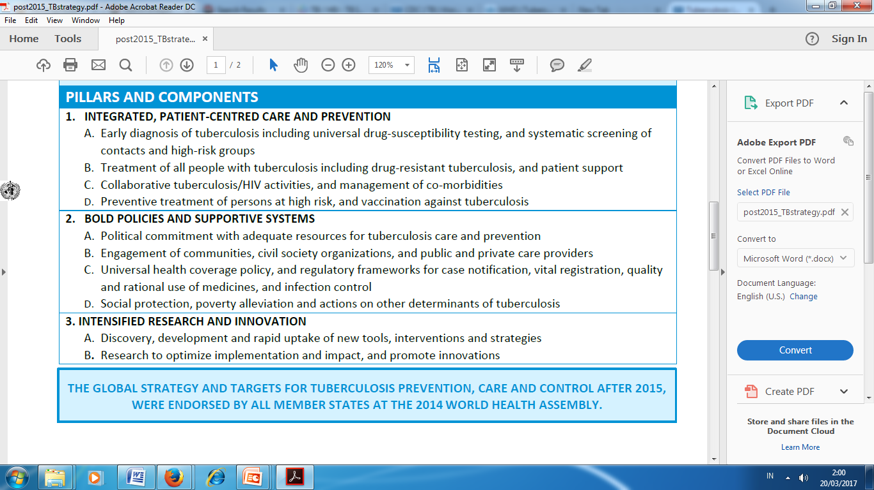

Slide 6
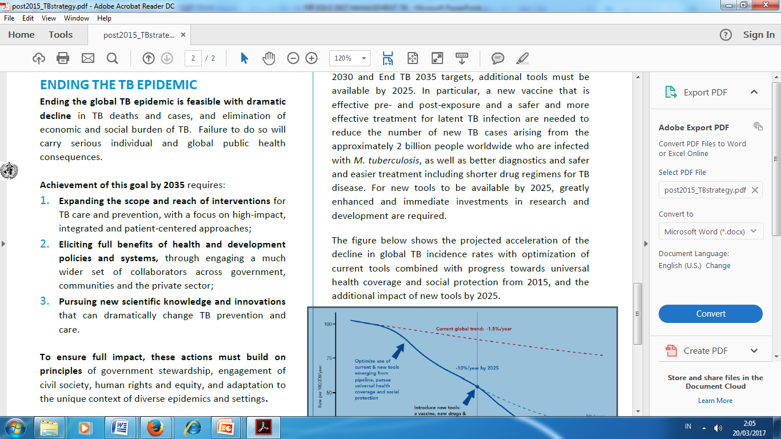

Slide 7
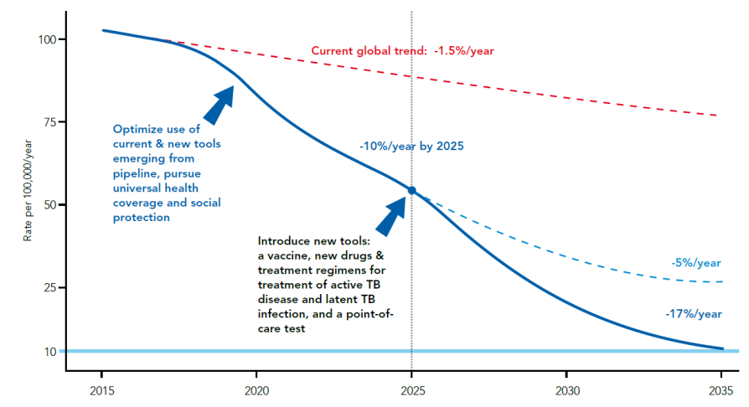

Slide 8
TUBERKULOSIS SECARA GLOBAL
Estimated new TB cases
(all forms) per 100 000 population
No estimate
0–24
25–49
50–99
100–299
300 or more
The boundaries and names shown and the designations used on this map do not imply the expression of any opinion whatsoever on the part of the World Health Organization concerning the legal status of any country, territory, city or area or of its authorities, or concerning the delimitation of its frontiers or boundaries.
Dotted lines on maps represent approximate border lines for which there may not yet be full agreement.
© WHO 2006. All rights reserved

Slide 9
Pengobatan kepada pasien harus dapat dipertanggung jawabkan dan tidak di bawah standard kelayakan mengacu standard internasional dikenal dengan International Standard for Tuberculosis Care (ISTC).
Pada ISTC terdapat 21standard dengan 7 standard di antaranya mengatur tentang pengobatan .

Slide 10
TUJUAN DAN PRINSIP PENGOBATAN TB
1. Pengobatan TB bertujuan:
Menyembuhkan pasien
Mencegah kematian
Mencegah kekambuhan dan komplikasi
Memutuskan rantai penularan
Mencegah terjadinya resistensi terhadap OAT
Mengurangi dampak negatif sektor sosial dan ekonomi.

Slide 11
TUJUAN DAN PRINSIP PENGOBATAN TB
2. Prinsip Pengobatan
Pengobatan TB dilakukan dengan prinsip sbb :
OAT harus diberikan dalam bentuk paduan obat yang adekuat dengan dosis yang tepat. Pemakaian OAT-Kombinasi Dosis Tetap (KDT) lebih menguntungkan untuk meningkatkan kepatuhan dan dianjurkan.
Pengobatan sesuai klasifikasi dan tipe pasien
Melakukan pengawasan langsung dengan PMO
Pengobatan TB diberikan dalam 2 tahap, yaitu tahap awal dan lanjutan.

Slide 12
PENGOBATAN TUBERKULOSIS
PRINSIP PENGOBATAN
Tahap awal (intensif)
Pada tahap intensif (awal) pasien mendapat obat setiap hari dan perlu diawasi secara langsung untuk mencegah terjadinya resistensi obat.
Bila pengobatan tahap intensif tersebut diberikan secara tepat, biasanya pasien menular menjadi tidak menular dalam kurun waktu 2 minggu.
Sebagian besar pasien TB BTA positif menjadi BTA negatif (konversi) dalam 2 bulan.
Tahap Lanjutan
Pada tahap lanjutan pasien mendapat jenis obat lebih sedikit, namun dalam jangka waktu yang lebih lama
Tahap lanjutan penting untuk membunuh kuman persister sehingga mencegah terjadinya kekambuhan

Slide 13
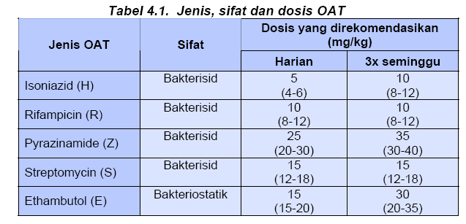
PENGOBATAN TUBERKULOSIS
Obat yang dipakai:
Jenis obat utama (lini 1) yang digunakan adalah

Slide 14
Kemasan
Obat tunggal
Obat disajikan secara terpisah, masing-masing INH, rifampisin, pirazinamid dan etambutol.
Obat kombinasi dosis tetap/KDT (Fixed Dose Combination - FDC)
Kombinasi dosis tetap ini terdiri dari 2 atau 4 obat dalam satu tablet

Slide 15
Pengembangan pengobatan TB paru efektif penting untuk - menyembuhkan pasien dan
- menghindari MDR TB (multidrug resistant
tuberculosis .
Pengembangan strategi DOTS untuk mengontrol epidemi TB merupakan prioriti utama WHO.
International Union Against Tuberculosis and Lung Disease (IUALTD) dan WHO menyarankan untuk menggantikan paduan obat tunggal dengan kombinasi dosis tetap dalam pengobatan TB pada tahun 1998.

Slide 16
Keuntungan kombinasi dosis tetap antara lain:
Penatalaksanaan sederhana dengan kesalahan pembuatan resep minimal
Peningkatan kepatuhan dan penerimaan pasien dengan penurunan kesalahan pengobatan yang tidak disengaja.
Peningkatan kepatuhan tenaga kesehatan terhadap penatalaksanaan yang benar dan standar
Perbaikan manajemen obat karena jenis obat lebih sedikit
Menurunkan risiko penyalahgunaan obat tunggal dan MDR akibat penurunan penggunaan monoterapi

Slide 17
B. PADUAN OBAT ANTI TUBERKULOSIS
Paduan pengobatan standard yang direkomendasikan WHO
Kategori Pengobatan TB | Pasien TB | Paduan OAT
 |  | Tahap awal (harian) | Tahap lanjutan (harian atau 3 x seminggu)ª
I | • TB paru BTA positif, kasus baru • TB paru BTA negatif, kasus baru • TB paru dengan lesi luas, disertai/tidak HIV atau TB ekstraparu berat | 2 RHZE | 4R3H3 atau 4RH atau 6 H3E3 atau 6 HE
II | TB paru BTA positif, pengobatan ulang • Kasus kambuh • Kasus putus berobat • Kasus gagal | 2 RHZES/1 RHZE | 5 R3H3E3 atau 5RHE
III | • TB paru BTA negatif, dengan lesi luas, disertai/tidak HIV atau TB ekstraparu berat | 2 RHZE | 4R3H3 atau 4RH atau 6 H3E3 atau 6 HE
IV | TB MDR | OAT untuk TB MDR
(Treatment of Tuberculosis: Guideline for National Program, WHO, 2003)

Slide 18
OAT yang disediakan Program Penanggulangan Nasional TB adalah Kategori 1 dan Kategori 2, sedangkan untuk Kategori 3 yaitu TB paru BTA negative diberikan paduan pengobatan sama dengan Kategori 1.
Untuk pasien TB dengan HIV, pemberian 6H3E3 atau 6 HE pada fase lanjutan tidak dianjurkan.

Slide 19
1.Paduan Pengobatan Tuberkulosis Di Indonesia
Pengobatan yang digunakan Program Nasional Penanggulangan TB di Indonesia:
Kategori Pengobatan | Paduan obat
Kategori 1 dan Kategori 3 | 2RHZES/4RH3
Kategori 2 | 2RHZES/1RHZE/5RHE3
Anak | 2RHZ/4RH

Slide 20
Kemasan
a). Obat Program Nasional:
- Kombinasi dosis tetap (KDT)
- Kombipak
b). Obat yang diresepkan :
- Obat lepas (bukan kombinasi)
- Kombinasi Dosis Tetap (KDT).

Slide 21
2. Paduan OAT, Dosis Dan Peruntukannya
a. Kategori-1
Paduan OAT ini diberikan untuk :
• Pasien TB paru baru BTA positif
• Pasien TB paru BTA negatif, foto toraks gambaran proses spesifik.
• Pasien TB ekstraparu ringan dan berat.

Slide 22
Dosis paduan OAT Kombipak kategori 1: 2 RHZE7 4 H3R3
Tahap pengobatan | Lama peng­obatan | Dosis
 |  | Isoniasid tablet 300 mg | Rifampisin kaplet 450 mg | Pirazinamid tablet 500 mg | Etambutol tablet 250 mg | Jumlah Hari/kali Menelan Obat
Awal (dosis harian) | 2 Bulan | 1 | 1 | 3 | 3 | 56
Lanjutan (3 x/ minggu) | 4 Bulan | 2 | 1 | - | - | 48

Slide 23
Dosis Kategori I KDT 2(RHZE) / 4(RH)3
Berat Badan | Tahap Awal setiap hari selama 56 hari RHZE (150/75/400/275) | Tahap Lanjutan 3 kali seminggu Selama 16 minggu RH (150/150)
30 - 37 kg | 2 kaplet 4KDT | 2 tablet 2KDT
38 - 54 kg | 3 kaplet 4KDT | 3 tablet 2KDT
55 - 70 kg | 4 kaplet 4KDT | 4 tablet 2KDT
>71 kg | 5 kaplet 4KDT | 5 tablet 2KDT

Slide 24
b. Kategori 2 KDT
Paduan OAT ini diberikan untuk :
• Pasien kambuh
• Pasien default (lalai)
• Pasien gagal pengobatan
Catatan :
Sejauh ini Program Nasional TB masih menganjurkan kategori 2 pada pasien dengan riwayat pengobatan sebelumnya walau disadari risiko terjadinya resistensi obat pada kelompok pasien tersebut, tetapi oleh karena keterbatasan berbagai aspek maka ditetapkan kategori 2 pada pasien dengan riwayat pengobatan sebelumnya (Tb kambuh, TB gagal, TB lalai) . Idealnya semua pasien dengan riwayat pengobatan sebelumnya dilakukan pemeriksaan uji kepekaan dan paduan pengobatan disesuaikan dengan hasil uji kepekaan tersebut.

Slide 25
Kemungkinan resistensi obat pasien TB dengan gagal pengobatan adalah lebih besar daripada TB kambuh dan TB lalai. Sehingga dalam praktek klinik dokter praktek swasta, sebaiknya
(Jika mungkin) lakukan pemeriksaan biakan M. tuberkulosis dan uji kepekaan pada pasien dengan riwayat pengobatan sebelumnya dan pengobatan disesuaikan dengan hasil uji kepekaan.
Konsulkan ke ahlinya untuk mendapatkan rencana paduan pengobatan sesuai uji kepekaan.
Masalahnya jika hal tersebut tidak dapat dilakukan (keterbatasan fasilitas atau keterbatasan biaya dan lain-lain), maka pengobatan dapat disesuaikan dengan program nasional yaitu pemberian kategori 2.
Pada TB gagal pengobatan, pemeriksaan uji kepekaan layak dilakukan mengingat risiko resistensi obat bahkan MDR serta ditakutkan pemberian paduan pengobatan yang kurang tepat hanya akan menambah deretan resistensi obat.

Slide 26
Dosis Paduan OAT Kombipak Kategori 2 : 2RHZES/ RHZE/ 5R3H3E3
Tahap Pengobat -an | Lama pengoba -tan | Dosis
 |  | Isoniazi d tablet 300 mg | Rifampisin kaplet 450 mg | Pirazinam -id tablet 500 mg | Etambutol |  | Strptomi -sin injeksi | Jumlah Hari/kali Menelan obat
 |  |  |  |  | 250 mg | 400 mg
Awal (dosis harian) | 2 Bulan 1 Bulan | 1 1 | 1 1 | 3 3 | 3 3 | - - | 750 mg - | 56 28
Lanjutan (3 x/ mgg) | 5 Bulan | 2 | 1 | - | 1 | 2 | - | 60

Slide 27
Dosis Kategori 2 KPT ; 2(RHZE)S/ (RHZE)/ 5(RH)3E3
Berat Badan | Tahap Awal setiap hari selama 56 hari RHZE (150/75/400/275) + S |  | Tahap Lanjutan 3 kali seminggu selama 20 minggu RH (150/150)+ E (400)
 | Selama 56 hari | Selama 28 hari
30-37 kg | 2 kaplet 4KDT + 500 mg Streptomisin inj. | 2 kaplet 4KDT | 2 tab 2KDT + 2 tab Etambutol
38-54 kg | 3 kaplet 4KDT + 750 mg Streptomisin inj. | 3 kaplet 4KDT | 3 tab 2KDT + 3 tab Etambutol
55-70 kg | 4 kaplet 4KDT + 1000 mg Streptomisin inj. | 4 kaplet 4KDT | 4 tab 2KDT + 4 tab Etambutol
>71 kg | 5 kaplet 4KDT + 1000mg Streptomisin inj. | 5 kaplet 4KDT | 5 tab 2KDT + 5 tab Etambutol
Catatan:
Untuk pasien yang berumur 60 tahun ke atas dosis maksimal streptomisin adalah 500mg tanpa memperhatikan berat badan.
Untuk wanita hamil lihat pengobatan TB pada keadaan khusus.
Streptomisin vial 1 gram dilarutkan dengan menambahkan aquabidest sebanyak 3,7ml sehingga menjadi 4ml (1ml = 250mg)

Slide 28
PEMANTAUAN PENGOBATAN
Pemantauan pengobatan ditujukan untuk :
Menilai respons pengobatan
Identifikasi dan penanganan efek samping
Identifikasi dan penanganan komplikasi
melalui -> penilaian klinis (anamnesis dan pemeriksaan fisis) pemeriksaan mikrobiologis radiologis (bila ada indikasi/fasilitas)

Slide 29
1. Pemantauan pengobatan kategori 1
Tahap awal kategori 1 (0 - 2 bulan):
1.Penilaian klinis, minimal setiap 2 minggu.
Pemeriksaan dahak mikroskopis pada akhir bulan ke-2
Jika pada akhir bulan ke-2,-dahak masih positif (belum konversi), maka pikirkan kemungkinan resistensi OAT dan lakukan pemeriksaan Tes Cepat Molekuler (TCM) dengan gene Xpert

Slide 30
Tahap lanjutan :
Setelah klinis perbaikan, dahak sudah konversi, pengobatan masuk ke tahap lanjutan dengan pengobatan paduan obat tahap lanjutan dan pemantauan tetap dilakukan
Pemeriksaan klinis, setiap bulan.

Slide 31
Pemeriksaan dahak mikroskopis pada 1 bulan sebelum akhir pengobatan (akhir bulan ke-5) dan pada akhir pengobatan (akhir bulan ke-6). Jika dahak BTA kembali positif, maka pasien dinyatakan gagal pengobatan, pikirkan resistensi OAT dan lakukan pemeriksaan TCM dan Uji kepekaan.
Foto toraks pada tahap lanjutan sebaiknya dilakukan di akhir pengobatan jika ada fasilitas.

Slide 32
3. Pemantauan pengobatan pada TB paru BTA negatif
a. Pada akhir tahap awal (akhir bulan ke-2), lakukan penilaian klinis, mikroskopis dan foto toraks
b. Jika setelah tahap awal (akhir bulan ke-2) terdapat respons pengobatan yang menunjukkan perbaikan klinis (gejala, berat badan, tanda klinis) dan perbaikan lesi radiologis (foto toraks) serta pemeriksaan dahak tetap negatif, maka OAT dilanjutkan dengan tahap lanjutan

Slide 33
c. Jika setelah tahap awal, pemeriksaan dahak BTA menjadi positif maka nilai respons klinis dan radiologis.
- BTA menjadi positif disertai perburukan klinis dan radiologis (foto toraks) maka pikirkan gagal pengobatan, lakukan pemeriksaan TCM dan uji kepekaan, sementara OAT masih dilanjutkansambil menunggu hasil. Pengobatan selanjutnya akan diberikan sesuai hasil TM dan uji kepekaan.

Slide 34
- BTA menjadi positif tetapi klinis dan radiologis perbaikan nyata , serta dipikirkan kemungkinan saat pemeriksaan dahak awal specimen tidak adekuat atau keraguan terhadap hasil laboratorium, maka dipikirkan sesungguhnya BTA positif dari awal dan belum konversi pada akhir bulan ke-2, oleh sebab itu pengobatan tetap dilanjutkan dandilakukan TCM

Slide 35
d. Jika setelah tahap awal (akhir bulan ke-2) tidak ada respons atau bahkan perburukan klinis dan radiologis, sedangkan pemeriksaan dahak BTA masih negatif, pikirkan kemungkinan penyakit paru lain. Lakukan evaluasi atau konsultasi ke ahlinya/dokter spesialis Paru. Bila terbukti bukan TB, OAT dihentikan

Slide 36
e. Tahap lanjutan :
• Pemantauan tahap lanjutan pada TB paru BTA negatif adalah sama dengan pemantauan tahap lanjutan kategori 1
• Pemeriksaan klinis, setiap bulan.
• Pemeriksaan dahak mikroskopis pada 1 bulan sebelum akhir pengobatan (akhir bulan ke-5) dan pada akhir pengobatan (akhir bulan ke-6). Jika dahak BTA menjadi positif, maka pasien dinyatakan gagal pengobatan, pikirkan resistensi OAT dan lakukan pemeriksaan TCM.
• Foto toraks dilakukan pada akhir pengobatan

Slide 37
Pemantauan Pengobatan pada TB dengan riwayat pengobatan sebelumnya dan mendapatkan pengobatan kategori 2 :
Tahap awal kategori 2 (0 - 3 bulan):
a. Penilaian klinis, minimal setiap 2 minggu
• Pemeriksaan dahak mikroskopis pada akhir bulan ke-3
• Jika pada akhir bulan ke-3, dahak masih positif (belum konversi), lakukan pemeriksaan TCM.
Selain resistensi obat, pikirkan kemungkinan penyakit penyerta yang mengganggu-kesembuhan (diabetes mellitus, defek imuniti a.l. HIV/AIDS, dll).

Slide 38
Tahap lanjutan :
• Setelah dahak konversi, klinis dan radiologis (jika ada) perbaikan , maka masuk ke tahap lanjutan dan tetap dilakukan pemantauan
• Pemeriksaan klinis, setiap bulan.
• Pemeriksaan dahak mikroskopis pada 1 bulan sebelum akhir pengobatan (akhir bulan ke-7) dan pada akhir pengobatan (akhir bulan ke-8). Jika dahak BTA masih positif, maka pasien dinyatakan Gagal pengobatan kategori 2 disebut TB kasus kronik, sangat mungkin resistensi obat bahkan MDR, lakukan pemeriksaan TCM
• Foto toraks dalam tahap lanjutan sebaiknya dilakukan atau jika ada indikasi.

Slide 39
Fixes Dose Combination

Slide 40
Benefit of Fixed Drug Combination
Dosisi dapat disesuaikan dengan BB
Menjamin efektivitas dan mengurangi efek samping
Mencegah penggunaan obat tunggal
Menurunkan resiko resistensi dan kesalahan penulisan resep
Jumlah tablet yang ditelan lebih sedikit
Meningkatkan kepatuhan pasien

Slide 41
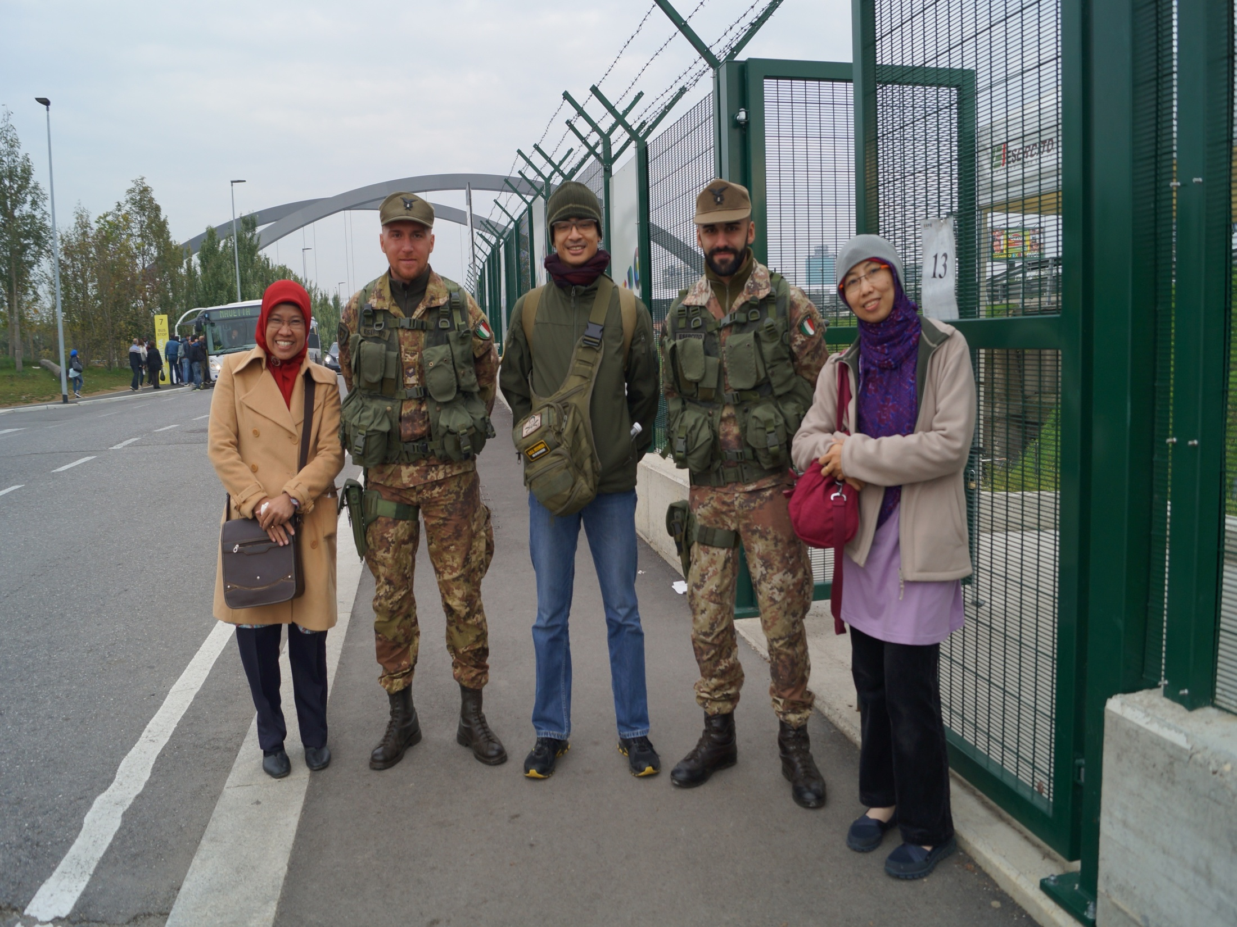
MATUR NUWUN

Slide 42
TERIMA KASIH

